Slide 1
스크립트 언어
- 팀 프로젝트 중간 발표 -
2014182011 김태화
2014182023 심민규

Slide 2
프로그램 소개
프로그램 이름 | 취직하고 싶어요
주제 | 게임 회사
기능 | 게임회사 정보제공 게임회사 검색기능 지도를 통한 위치 조회
깃허브 | https://github.com/xoghk9zla/Script_Language_Term_Project.git

Slide 3
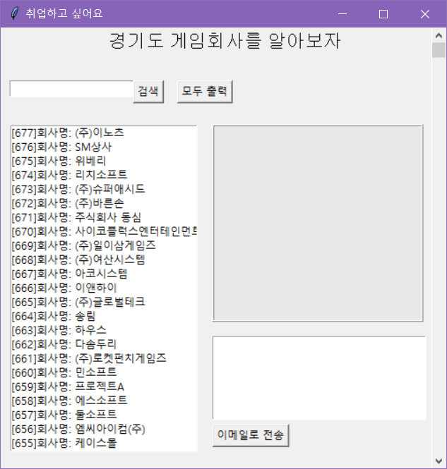
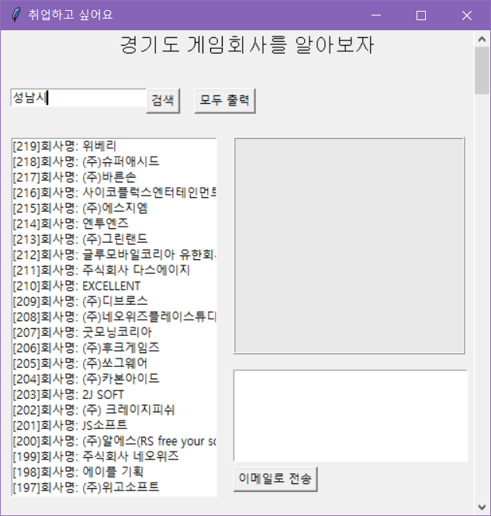
구현 내용

Slide 4
프로그램 시연

Slide 5
THE END
- 감사합니다 -

